Slide 1

Игра
«По ступенькам финансовой грамотности»
Автор: воспитатель
Садыкова З.А.

Slide 2
Название: | «По ступенькам финансовой грамотности»
Возраст детей: | 5 -7 лет
Направление/вид детской деятельности: | Познавательное развитие
Цель: | Формирование у детей положительного отношения к финансовой грамотности, интереса к экономике.
Задачи: | Обучающие: Познакомить с сущностью основных финансово-экономических категорий. Расширять представления о профессиях и их результате, об источниках денежных доходов и расходов, о том, откуда появляются деньги в семье и на что расходуется семейный бюджет. Развивающие: Развивать познавательный интерес детей к вопросам финансовой грамотности, словесно-логическое мышление, слуховое и зрительное восприятие, умение классифицировать, сравнивать, обобщать, устанавливать причинно-следственные и логические связи. Воспитательные: Воспитывать внимательность, умение точно следовать инструкции, коммуникативные навыки при работе в командах.

Slide 3
Правила использования игры:
1. «Чей труд важнее?», слайд 4 Педагог предлагает ребенку найти картинки, на которых изображены действия общественно полезного труда и домашних дел. Если ответ верный- картинка занимает соответствующую позицию.
2. «Назови профессии по результату труда», слайд 5. Ребенок должен определить и назвать правильно профессию по результату ее труда. Если ответ верный- картинка занимает соответствующую позицию.
3. «Выбери правильный ответ» , слайд 6-11. Педагог предлагает рассмотреть картинки и выбрать правильную. Если выбор правильный - предмет мигает и слышны аплодисменты.
4. «Угадай сказку», слайд 12-17 Педагог предлагает рассмотреть картинки и выбрать правильную. Если выбор правильный - предмет мигает и слышны аплодисменты.
5. «Определи и назови, что человек может купить за деньги?», слайд 18.
6. «Определи и назови, что человек не может купить за деньги?», слайд 19. Ребенок выбирает ответ. Если ответ правильный – картинка крутится и слышны аплодисменты, если ответ не правильный – картинка исчезает.
7. «Положи монеты в Банк, кошелек и копилку», слайд 20.Ребенок кликает по картинкам и перемещает монеты на нужную позицию.
8. «Размен купюры», слайд 21-22 Ребенку предлагается выбрать монеты разного достоинства, чтобы они в сумме составляли: для копилки – 10 рублей, для кошелька – 5 рублей, для банка – 15 руб.
9. «Распредели доходы и расходы семьи», слайд 23. Ребенок выбирает картинку, если ответ верный- картинка занимает соответствующую позицию.

Slide 4
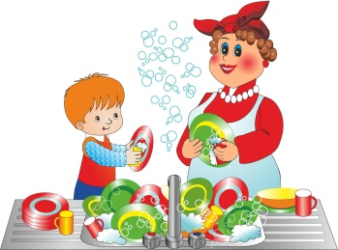


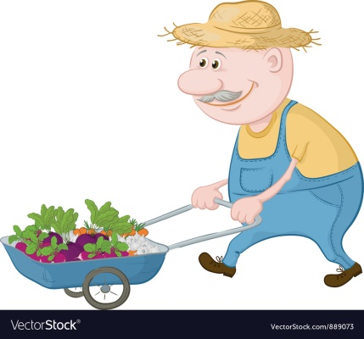





«Чей труд важнее?»
Общественно полезный труд
Домашний труд

Slide 5










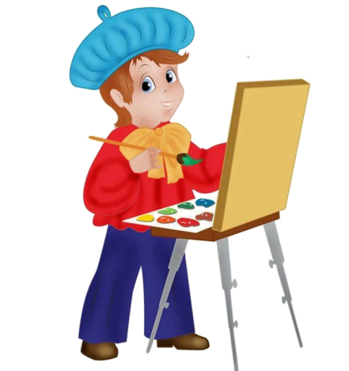

«Назови профессии по результату труда»

Slide 6


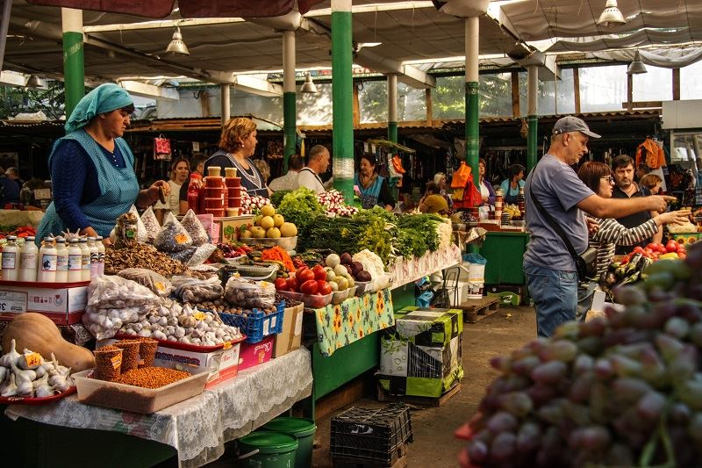
«Выбери правильный ответ»
Учреждение, в котором можно хранить деньги…
Банк

Slide 7

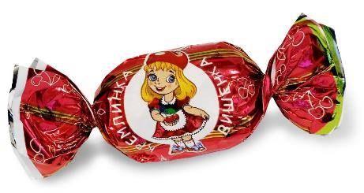

Если хочешь в магазине, ты купить, к примеру, сок.
Отправляясь за покупкой, возьми с деньгами….
Кошелек

Slide 8
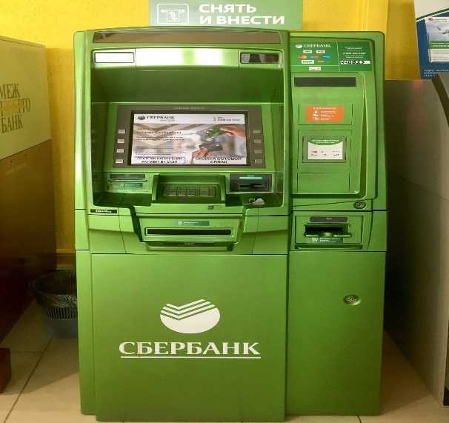
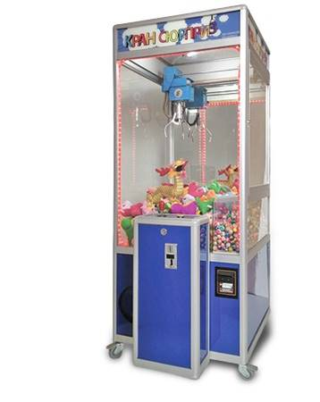
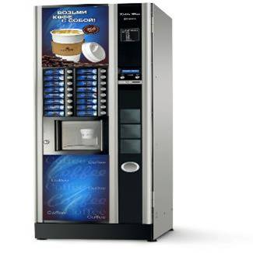
Из какого аппарата выдаётся нам зарплата?
Банкомат

Slide 9
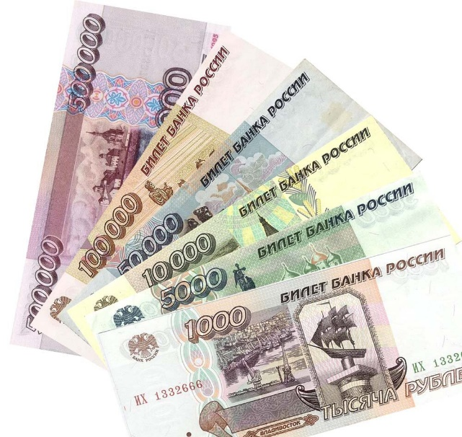

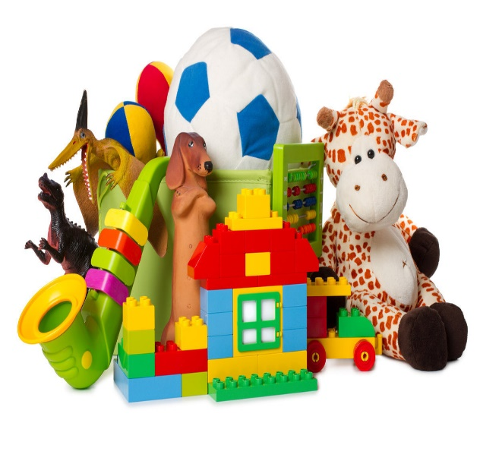

В кошелек мы их кладем, с ними в магазин идем..
Деньги

Slide 10


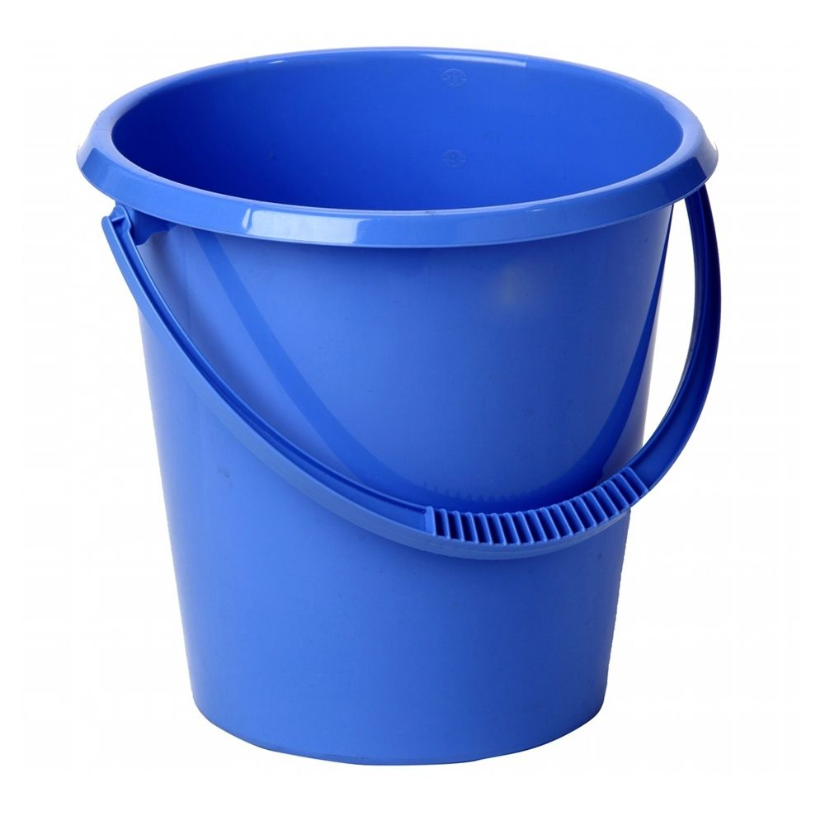
Чтоб хранить свои доходы, на карманные расходы. Требуется мне, эта вещь, что с дыркой на спине…
Копилка

Slide 11
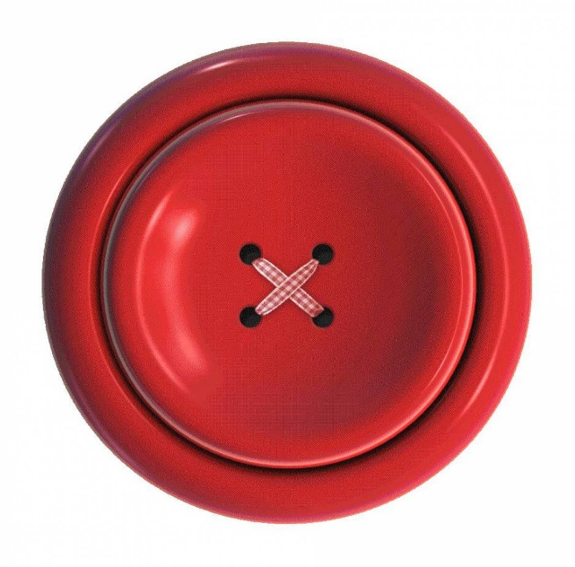


Маленькая, кругленькая, из кармана в карман скачет…
Монета

Slide 12



«Угадай сказку»
Герой, какой сказки закопал 5 золотых монет на Поле Чудес в Стране Дураков, чтобы вырастить золотое дерево. Как его зовут?

Slide 13
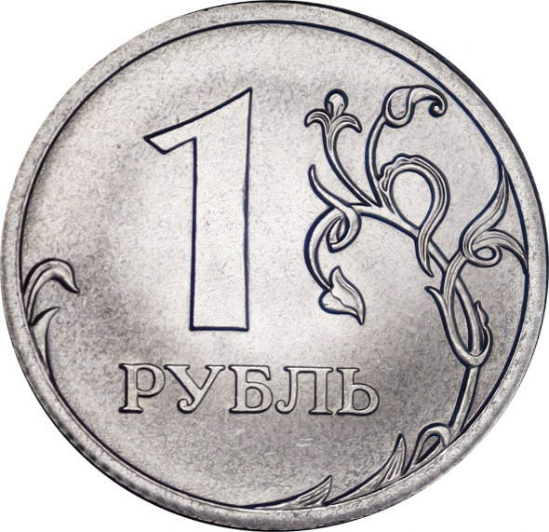


Что нашла Муха, когда пошла по полю в сказке «Муха-Цокотуха»?

Slide 14
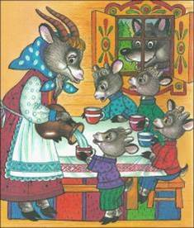
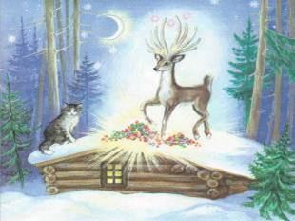
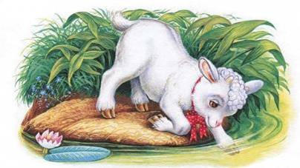
Назовите сказку о волшебном олене, у которого было особенное копытце с помощью, которого можно добывать драгоценные камни.

Slide 15



Какой сказочный герой выполнял все желания старухи?

Slide 16



В какой сказке сказочный персонаж периодически нёс золотые яйца?

Slide 17

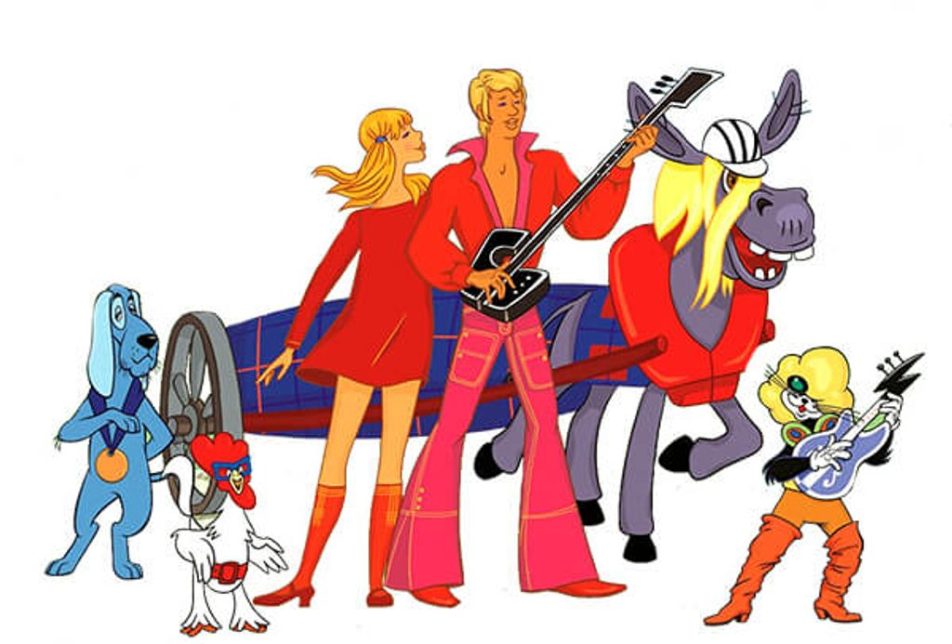

В какой сказке сказочные герои поют песню: «Завтра дальняя дорога, выпадает королю. У него деньжонок много, а я денежки люблю!»

Slide 18







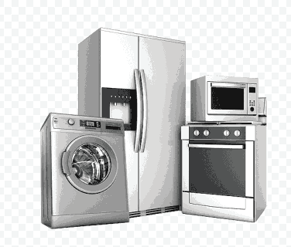





«Определи и назови, что человек может купить за деньги?»

Slide 19


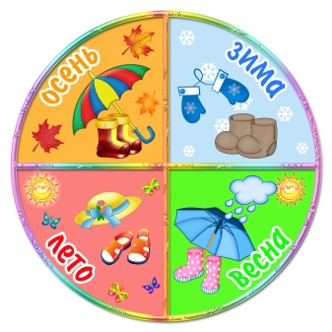







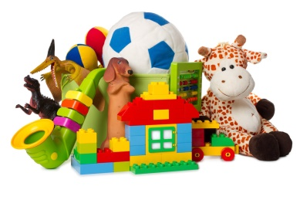
«Определи и назови, что нельзя купить за деньги?»

Slide 20



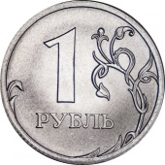
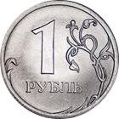
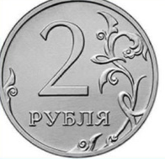
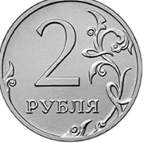
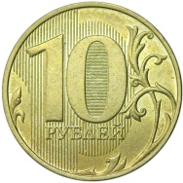
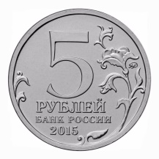
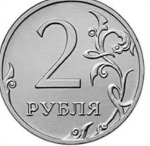

«Положи монеты в Банк, кошелек и копилку»
10
5
15

Slide 21
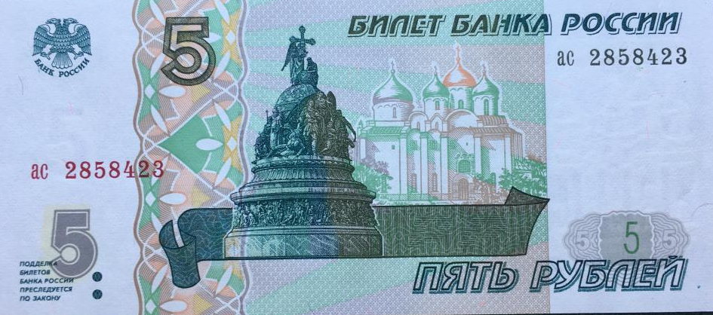
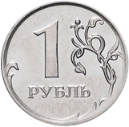
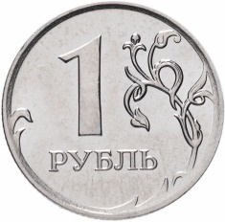
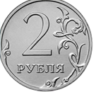

Размен купюры

Slide 22



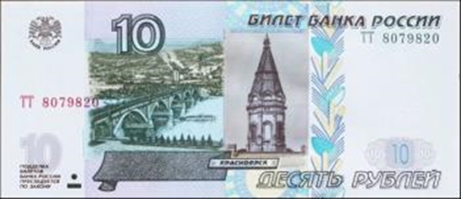



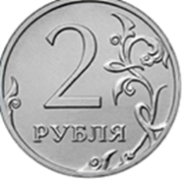
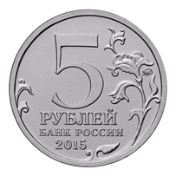

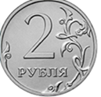
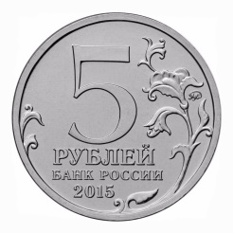


Slide 23









«Распредели доходы и расходы семьи»
Расход
Доход

Slide 24



